Slide 1
INTELLIGENZA ARTIFICIALE e
FUTURO del LAVORO
Tito Boeri
I.P.I.A. "Cesare Pesenti" - Venerdì 2 febbraio 2024

Slide 2
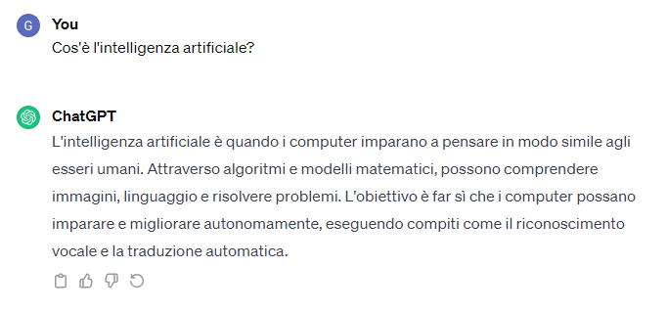

Slide 3
Cosa può fare l’intelligenza artificiale?

Slide 4
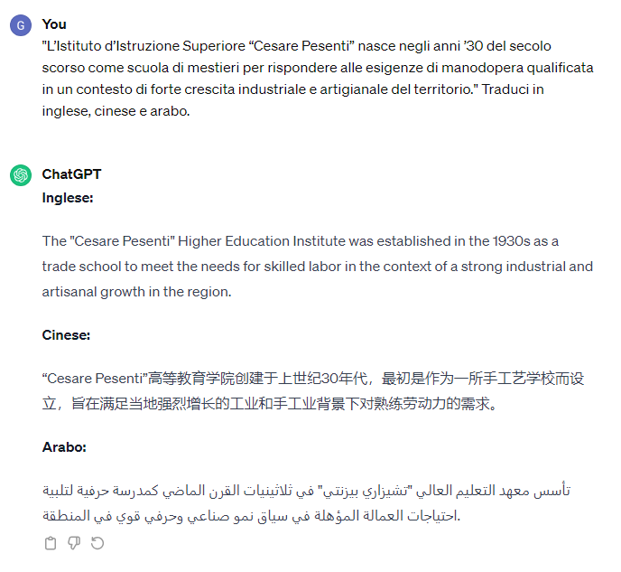
Tradurre testi

Slide 5
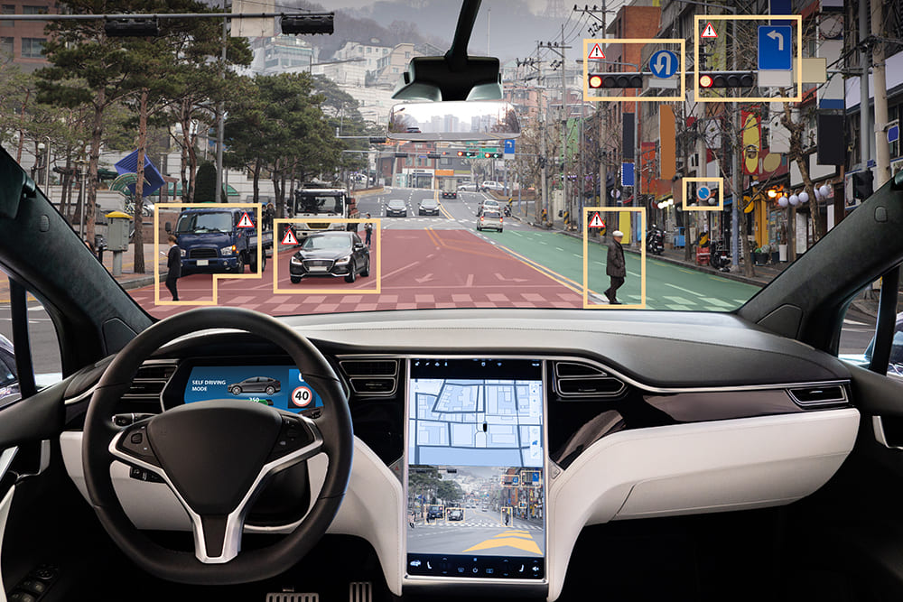
Guidare veicoli

Slide 6
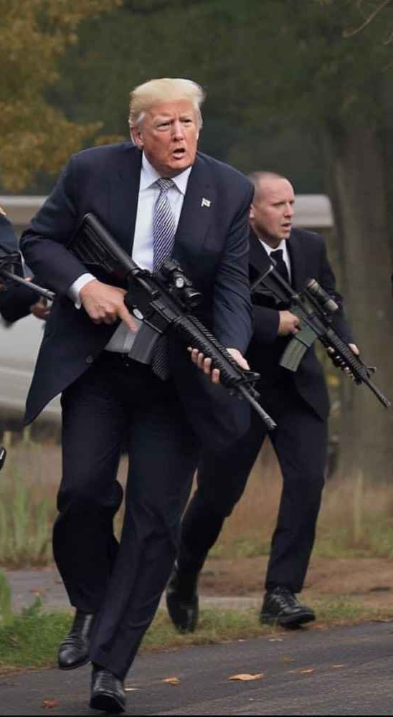
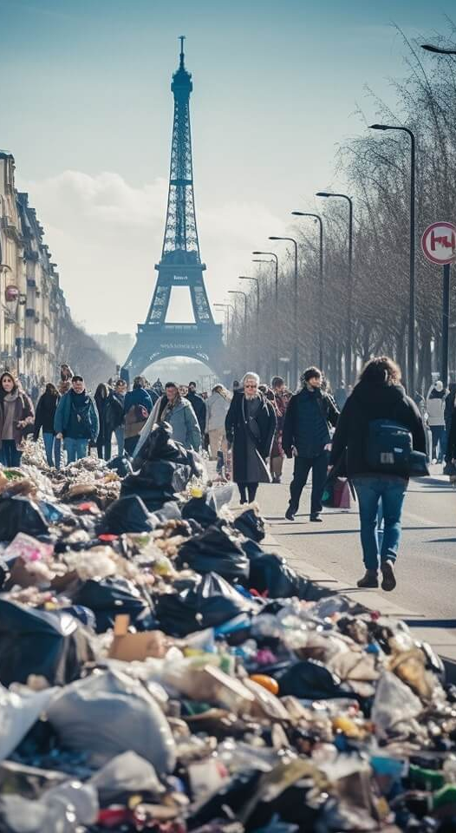
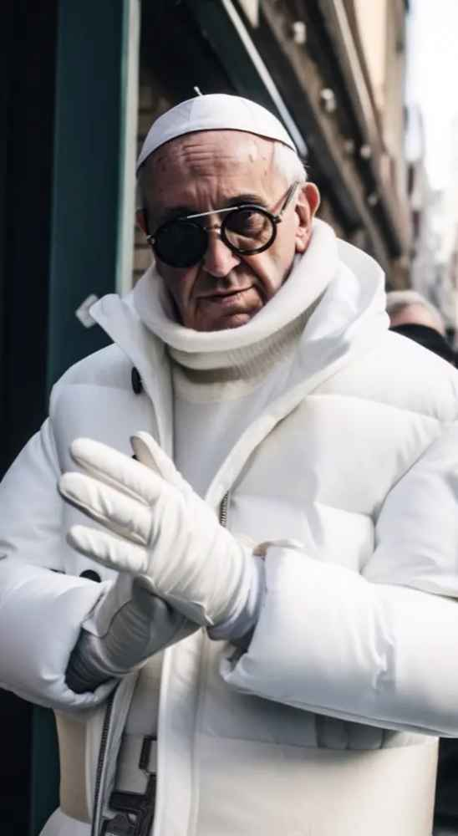
Generare immagini

Slide 7
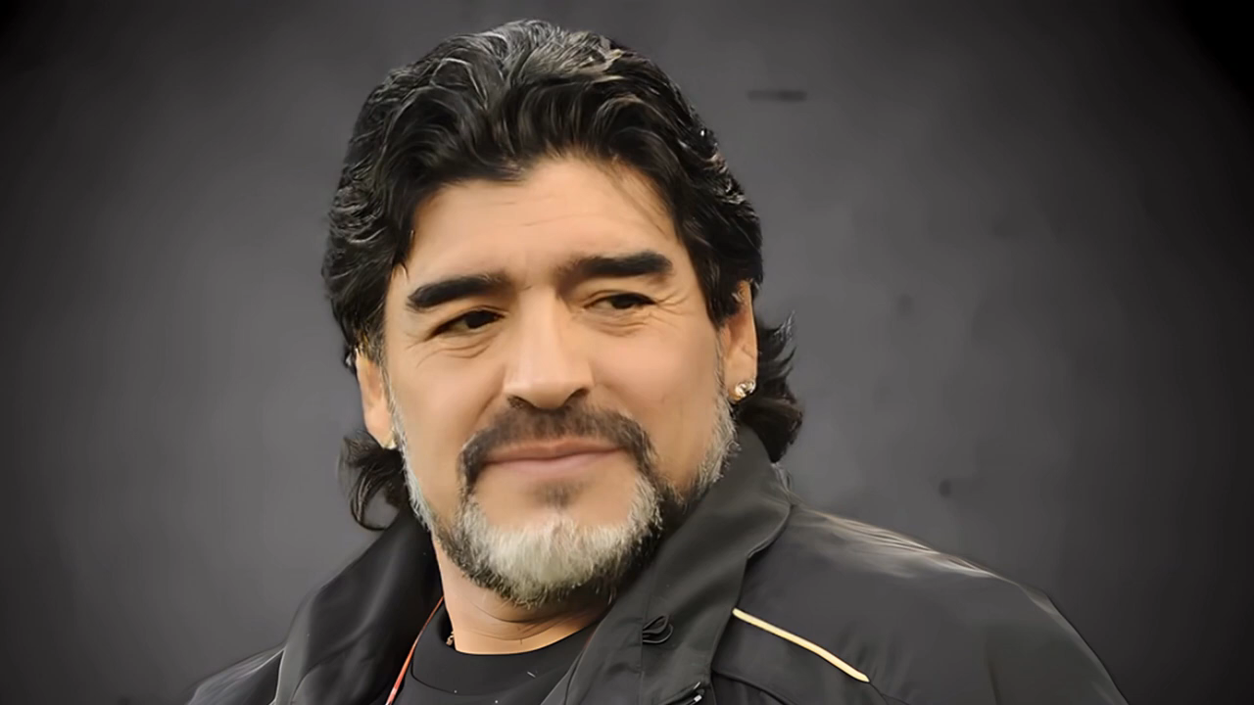
E creare video
Fonte: Instamark

Slide 8
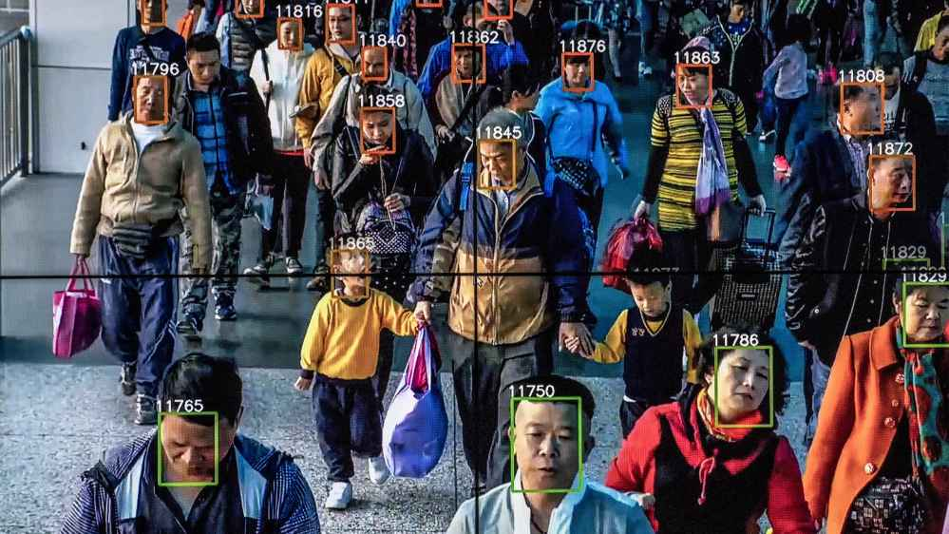
Riconoscere i volti

Slide 9
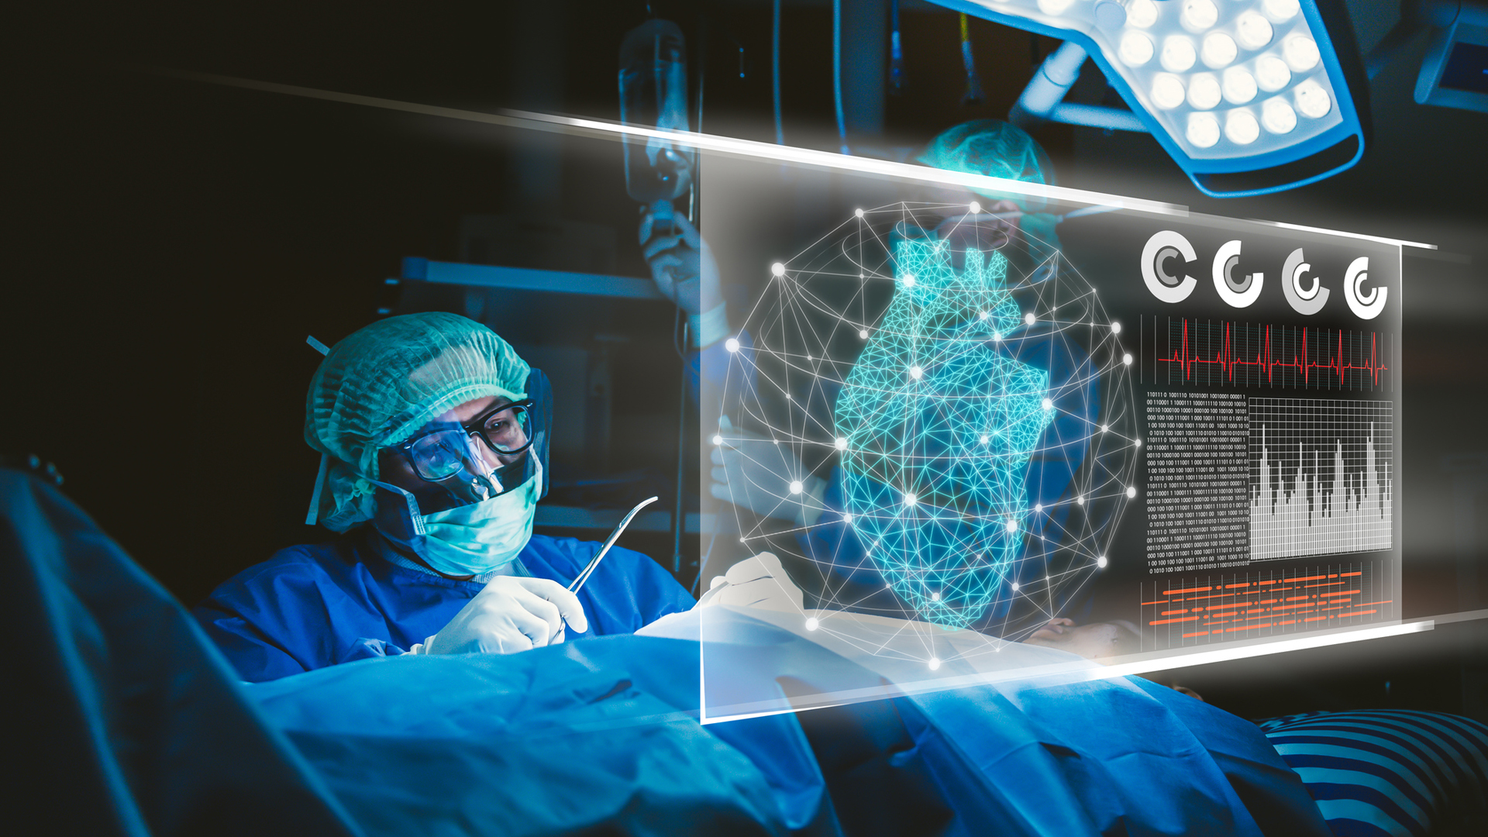
Aiutare nella medicina

Slide 10
…e molto altro
Quali sfide?

Slide 11
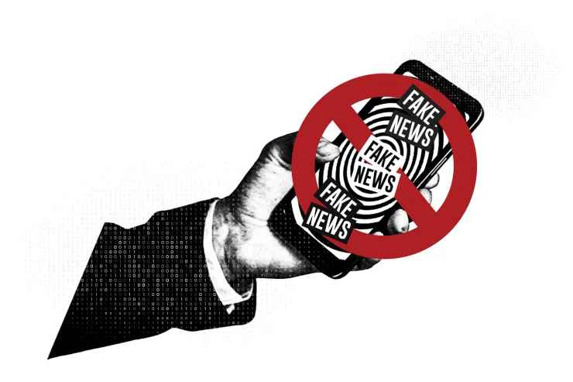
Fake news
Come distinguere i contenuti generati dall’intelligenza artificiale da quelli veri?
Genera bibliografie credibili ma false
L’intelligenza artificiale manca di senso comune

Slide 12
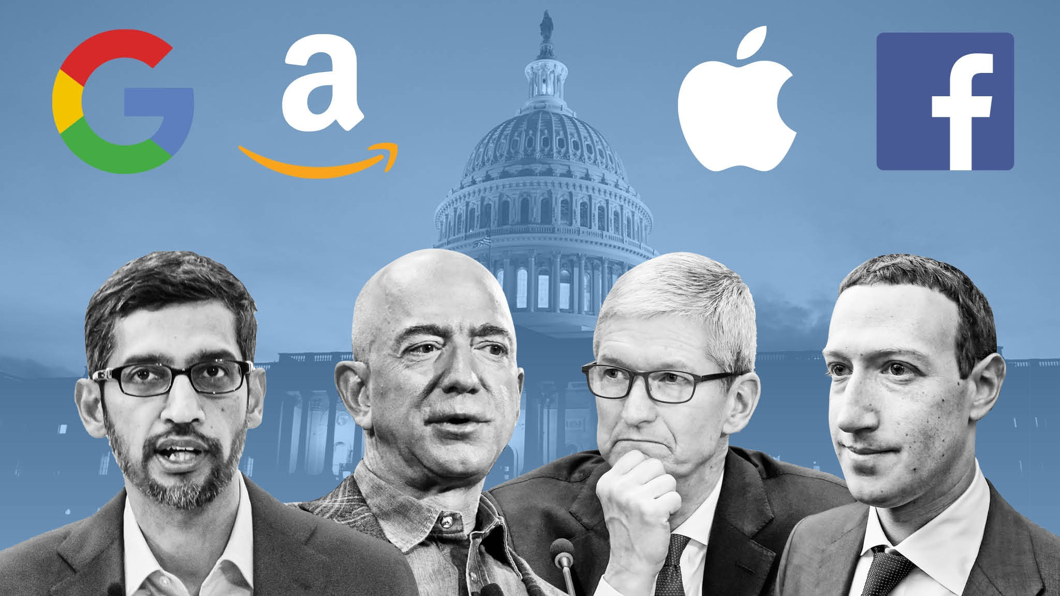
Concentrazione di potere
Google, Apple, Amazon e Meta (facebook) hanno più potere di molti stati nazionali
Le loro decisioni influenzano la vita di tutti noi
Come regolare questi giganti?

Slide 13
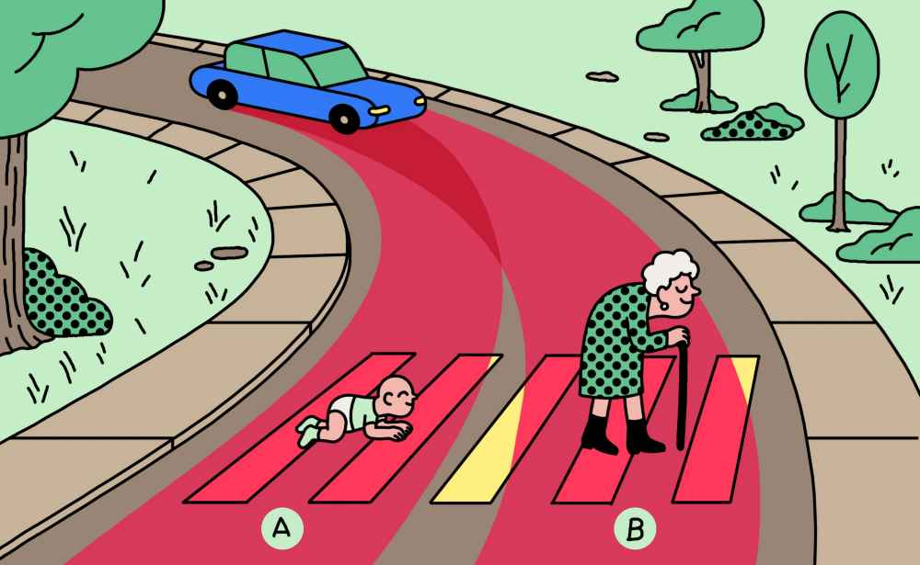
Responsabilità
Quali criteri deve seguire un algoritmo per decidere?
Quando sbaglia, chi ne risponde?
Può esserci discriminazione?

Slide 14
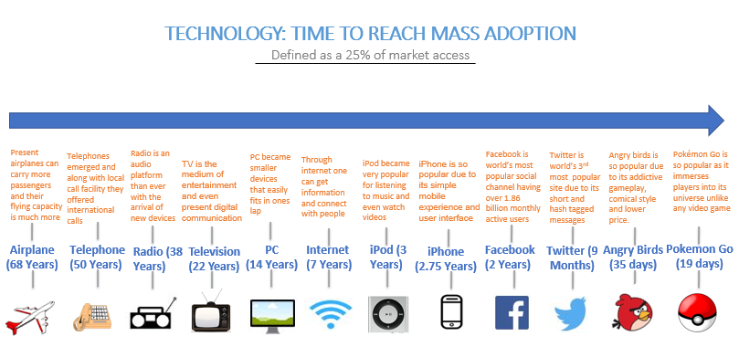
Adattamento
Le innovazioni tecnologiche si diffondono sempre più rapidamente
Stare al passo è difficile → Formazione!

Slide 15
La sfida più grande: il futuro del lavoro

Slide 16
I cambiamenti di lungo periodo
Fonte: Zilibotti 2023

Slide 17
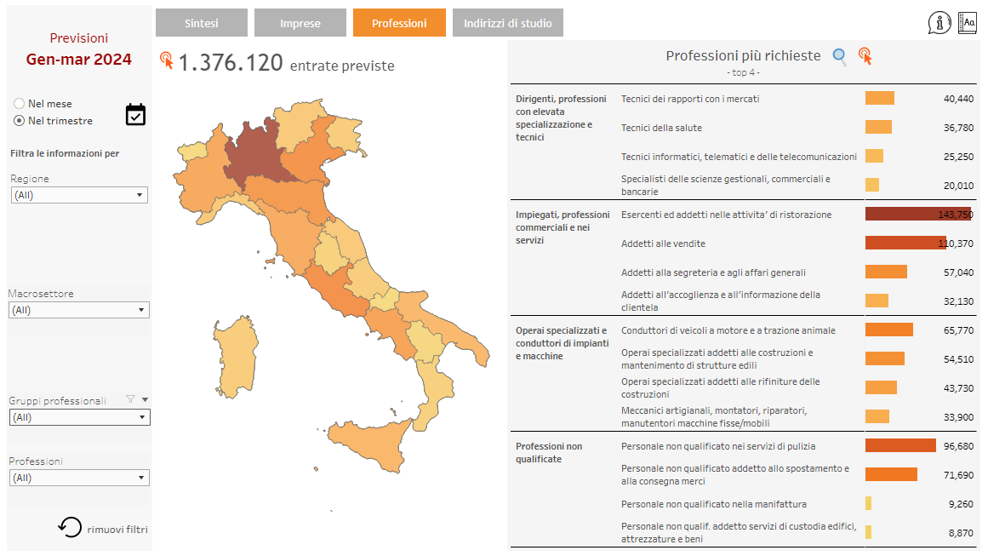
La situazione attuale

Slide 18
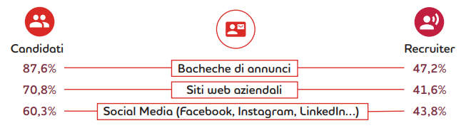
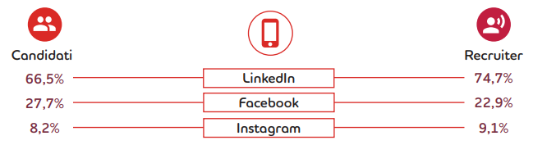
Canali digitali più utilizzati
Utilizzo dei social a scopo professionale
Fonte: Adecco 2021

Slide 19
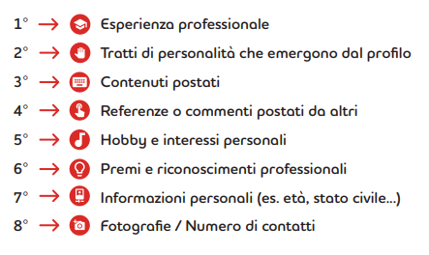
Cosa guardano le aziende?
Fonte: Adecco 2021

Slide 20
E in futuro?
Nuovi lavori
Lavori ripetitivi a rischio, lavori manuali difficilmente sostituibili
Ma anche alcune professioni intellettuali a rischio
Il caso dei doppiatori cinematografici

Slide 21
Chi è più a rischio

Slide 22

Vi aspettiamo Festival dell’Economia!
Torino, 30 maggio-2 giugno 2024
www.festivalinternazionaledelleconomia.com

